Slide 1
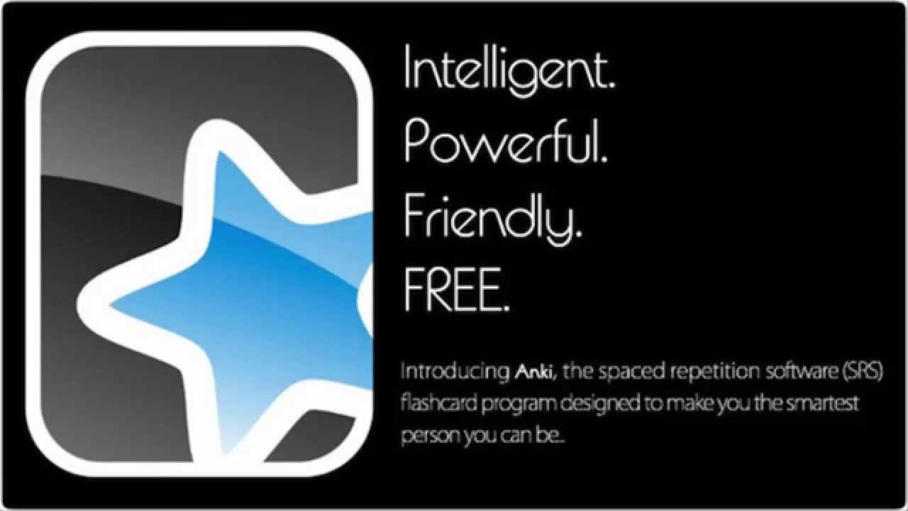
A n k i

Slide 2
KARTEN
Verschiedene Kartentypen
Integration von Bildern, Audio-Dateien, Videos, etc.
Individuelle Gestaltung

Slide 3
STAPEL
Stapel/Kategorien
Zeitintervalle
Wiederholungen
Kartenstapel anderer Benutzer.

Slide 4
LERNÜBERSICHT
Prüfung der aktiven Erinnerung
Wiederholung in Intervallen
Bewertungs-Tasten

Slide 5
AUSWERTUNG

Slide 6
VOR- & NACHTEILE
Personalisierte Notizen
Kartensets von anderen Benutzern
Kostenlose «Freeware»
Synchronisation Endgeräte
Algorithmus persönliche Lernbedürfnisse
Verschiedene Lernkartentypen und Lerninhalte
Statistische Analyse für Lernfortschritt
Schwierig und unintuitiv
Unübersichtlich
Komplexität (Programmierkenntnisse)
Altbackene, nicht ästhetische Benutzeroberfläche/Design
Nicht für das Lernen längerer Zusammenhänge geeignet
Fehler in den kostenlosen Stapeln anderer Verfasser
Kostenpflichtig für iPhone

